Slide 1
Guía de estilos Autoescuela Javi.
Guía de estilos proyecto 1º Trimestre.

Slide 2

Marca Gráfica
El elemento principal de mi marca corporativa es la que se puede ver en la imagen.

Slide 3


Paleta de colores
Para la cabecera de las páginas se usará este color: #0069B2.
Para el cuerpo de la página y pie se utilizará este color: #F5F5F7.
En la página principal el color es #0069B2.

Slide 4

Estilo
El título de la página el color de la letra es blanco y el estilo de letra es la fuente de Google ‘Jua’ y un tamaño 2em.

Slide 5

Estilo
La cabecera tiene una imagen que es el elemento principal de mi marca junto con el título de la página y el menú. Al posicionar el ratón sobre uno de los elementos del menú este tiene una transición. En la que pasa a color blanco el cuadro y a color negro la letra.

Slide 6
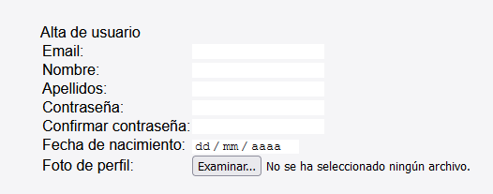
Estilo
El resto de la página la letra será color blanco y fuente ‘Arial’.

Slide 7
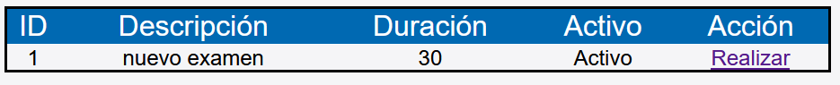
Estilo
Las tablas de la página tendrán la cabecera color #0069B2 el color de la letra blanco un tamaño de letra 2em. El cuerpo de la página será #F5F5F7 el color de la letra negro y un tamaño de letra 2em.

Slide 8
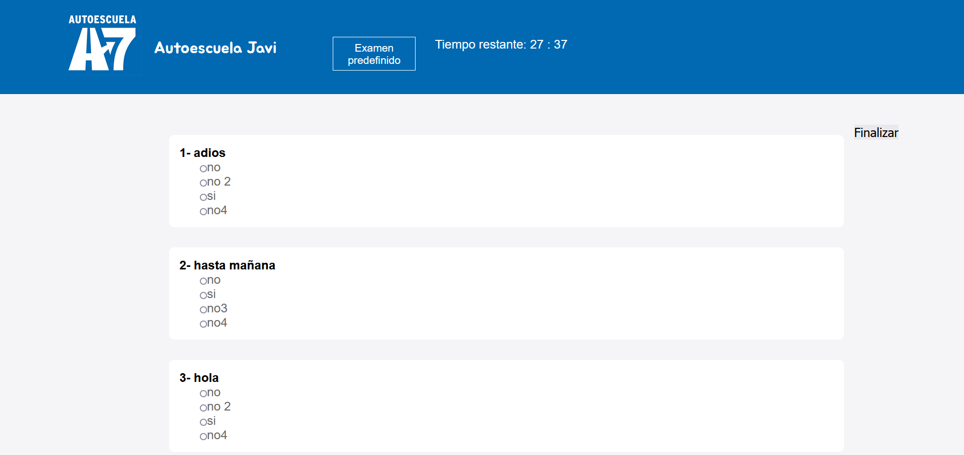
Estilo
La pagina de realización de examen tendrá añadido a la cabecera un contador que te marca el tiempo que te queda.
Las preguntas están en un div que tiene el color de fondo blanco. El enunciado de la pregunta es en negrita y tamaño de 1.5em y color negro. El texto de las opciones es color #686868.
El estilo de letra es ‘Arial’.
El botón finalizar es texto negrita y tamaño de letra 1.5em

Slide 9
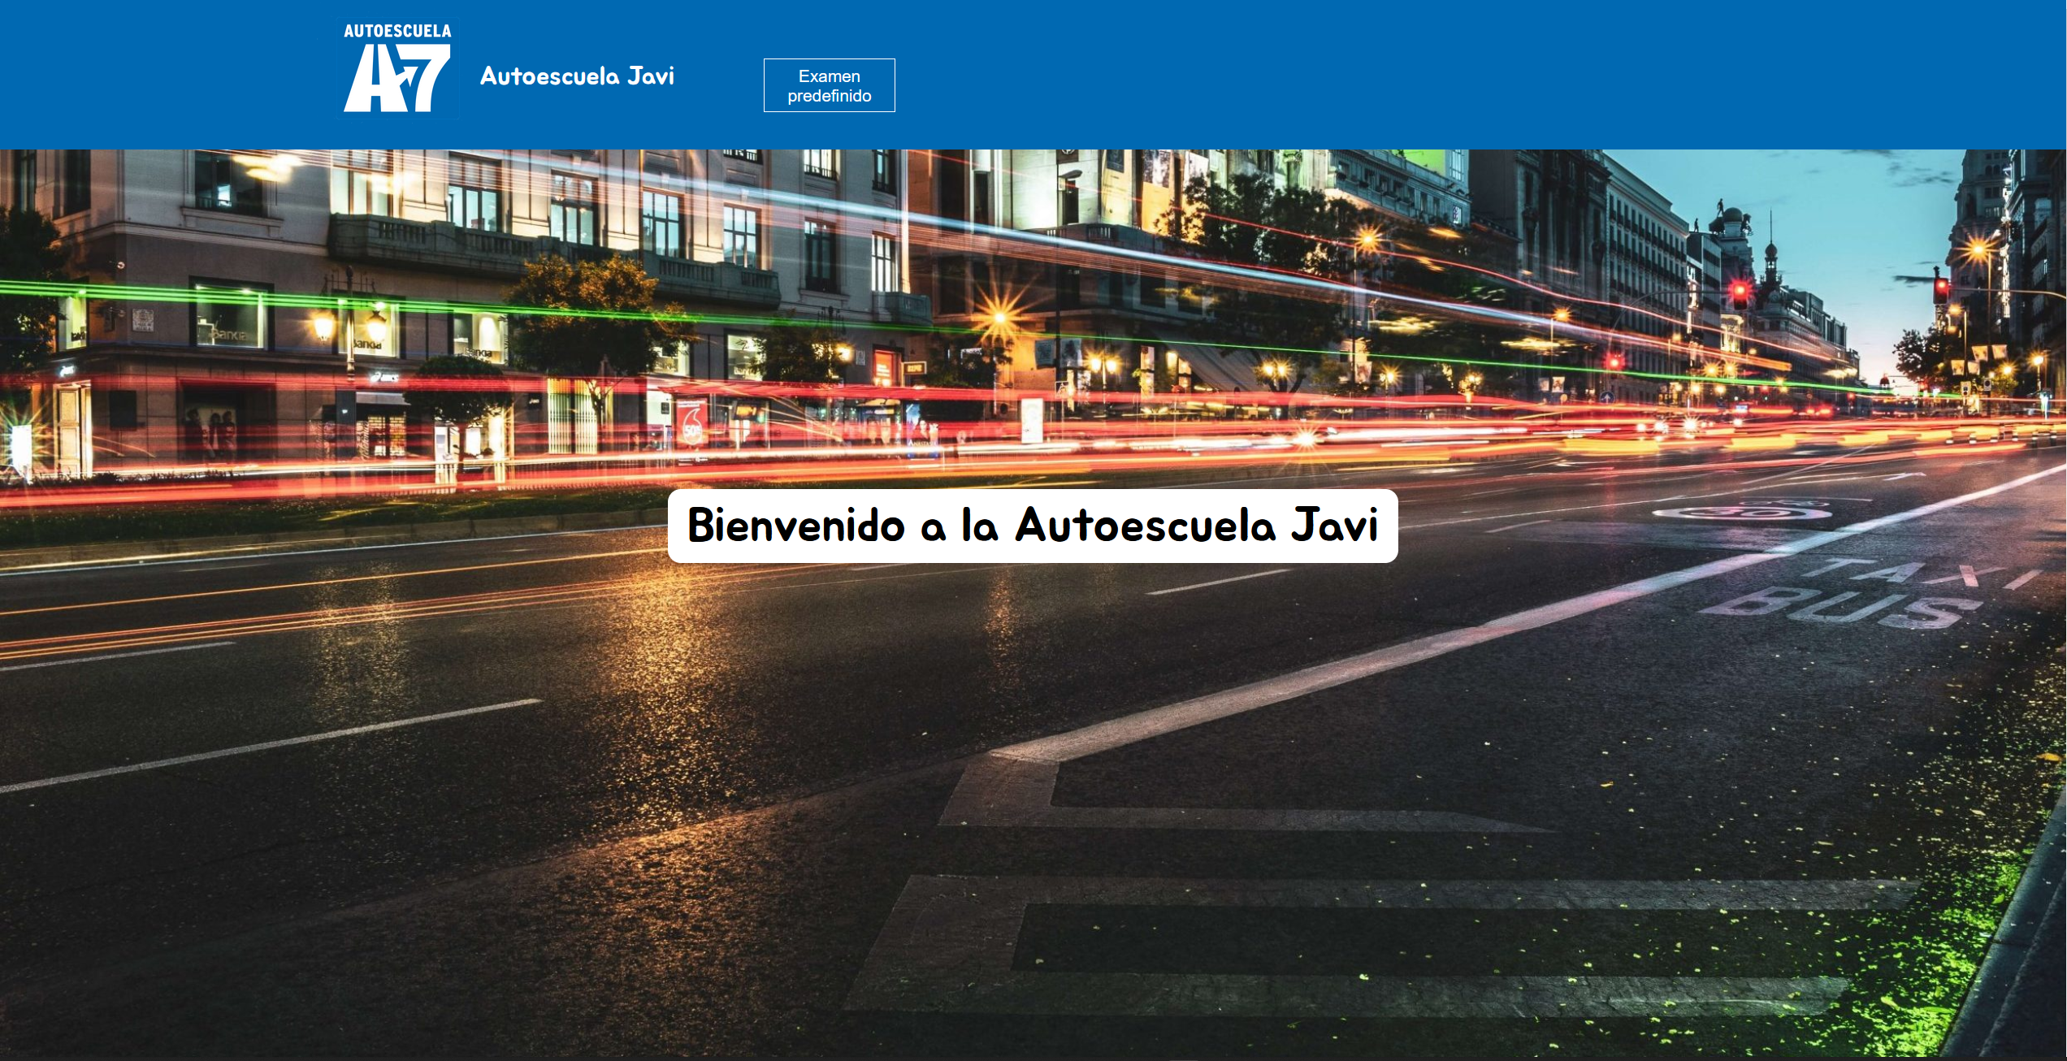
Estilos
La página principal esta compuesta por 3 apartados:
El primer apartado esta compuesto por un div con una imagen que tiene un efecto parallax. Con un texto de color negro con un fondo blanco y un tamaño de texto de 60 pixeles.

Slide 10
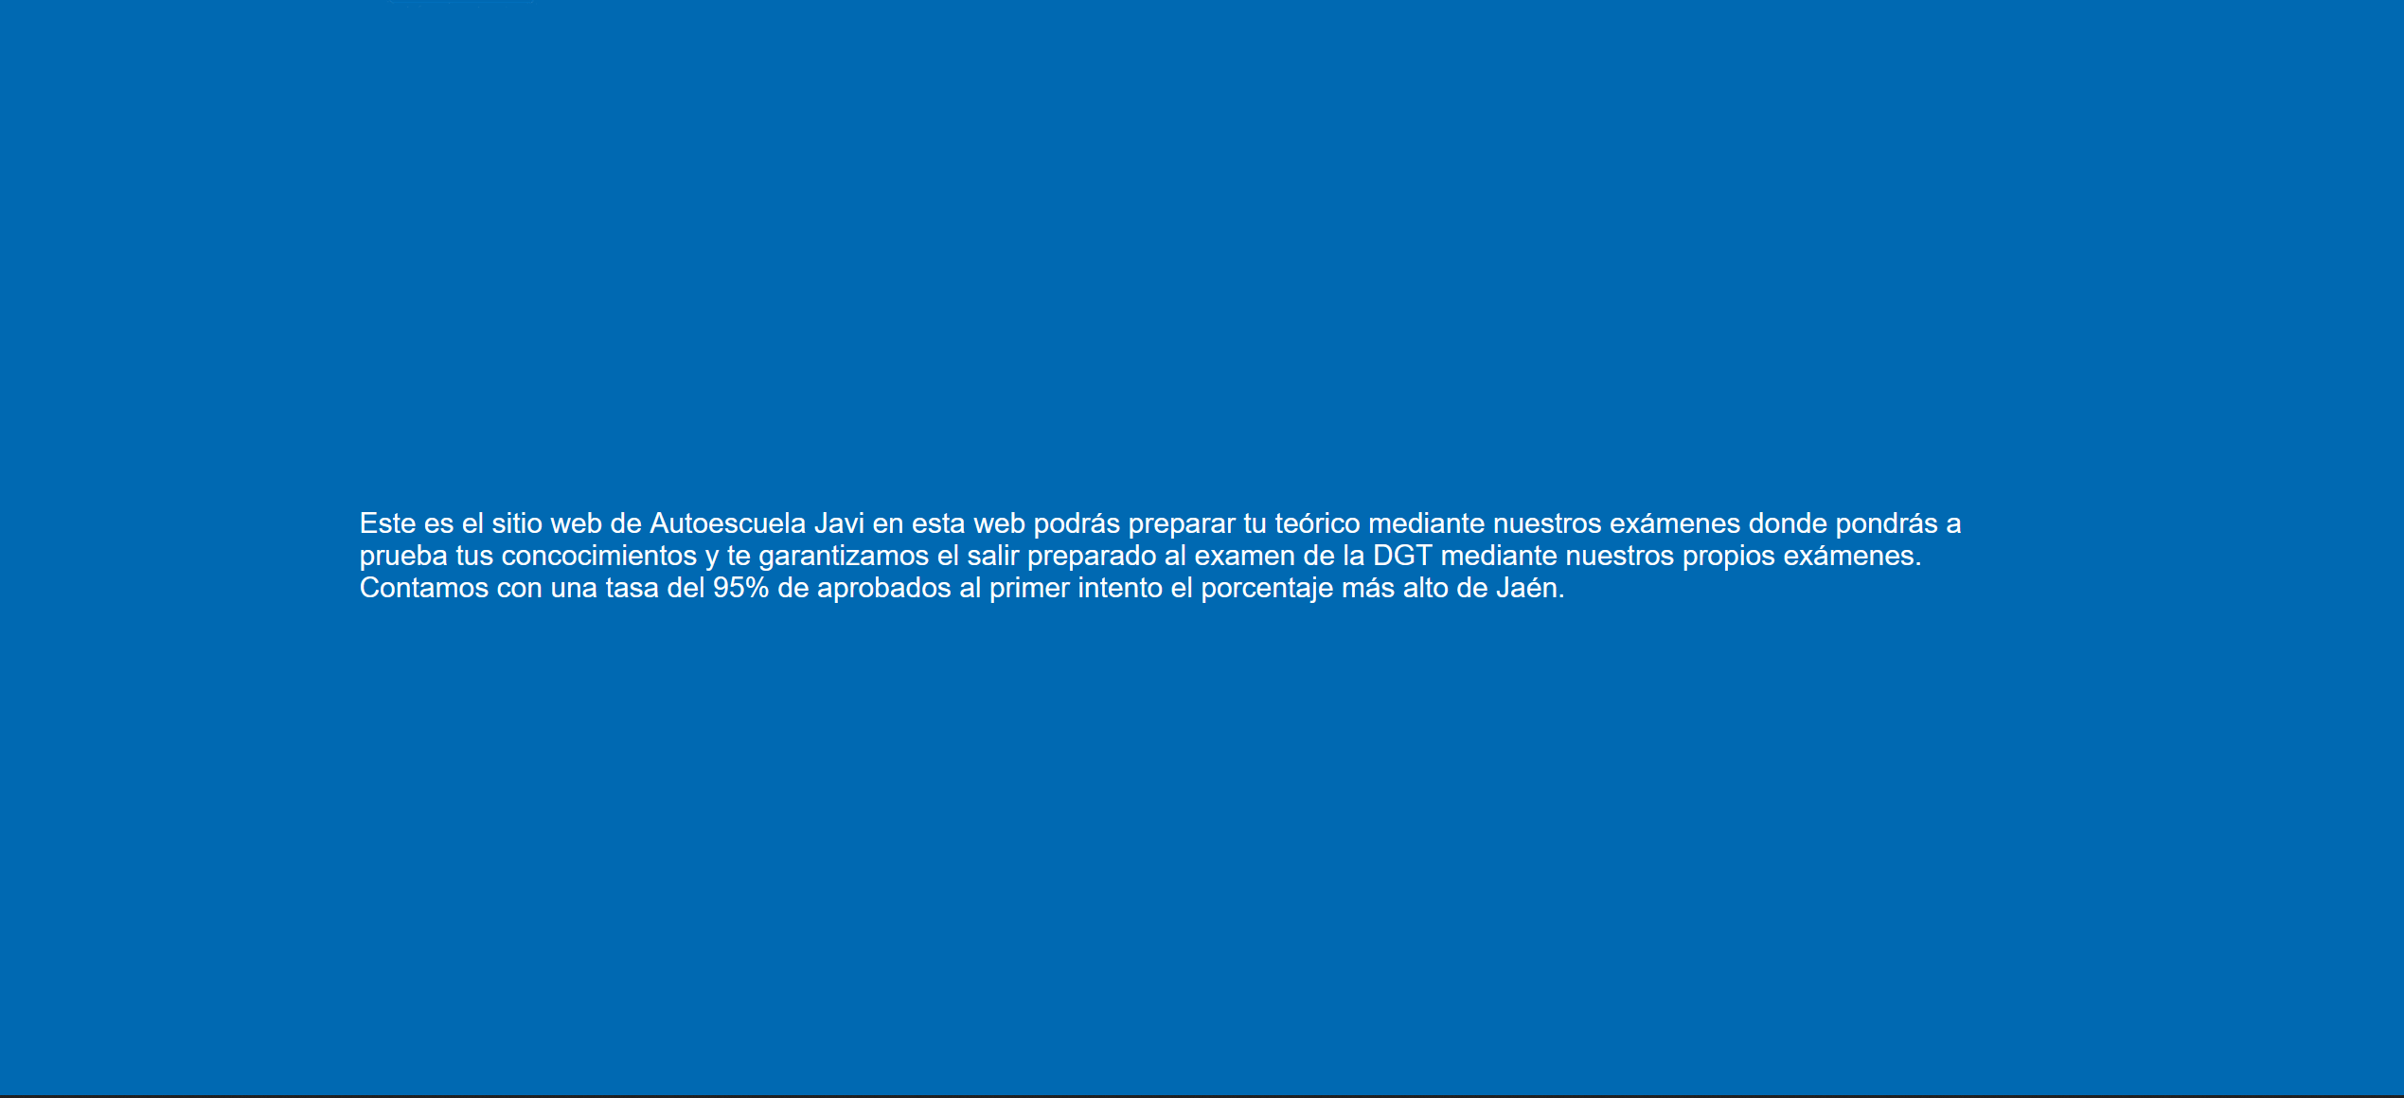
Estilo
El segundo apartado tiene un div en color #0069B2. Con un texto en color blanco con un tamaño de 30 pixeles.

Slide 11
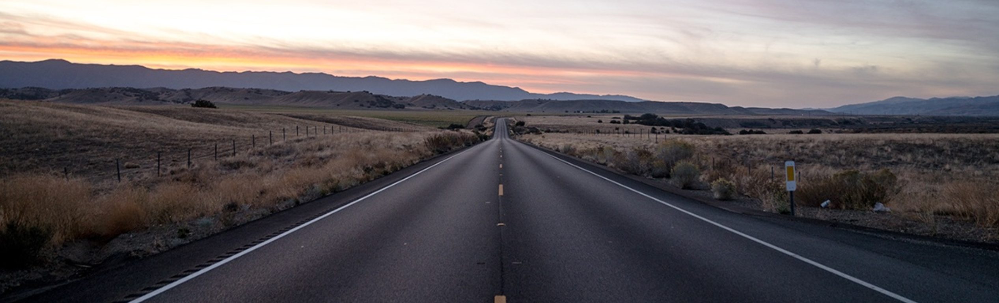
Estilo
El tercer apartado tiene otro div con un imagen con background size cover y un background attachment fixed.

Slide 12
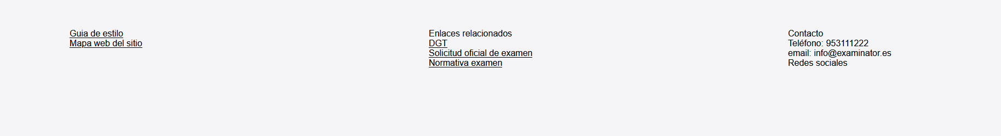
Estilo
El pie de página esta dividido en 3 apartados que son tres divs con unas listas donde están los enlaces

Slide 13
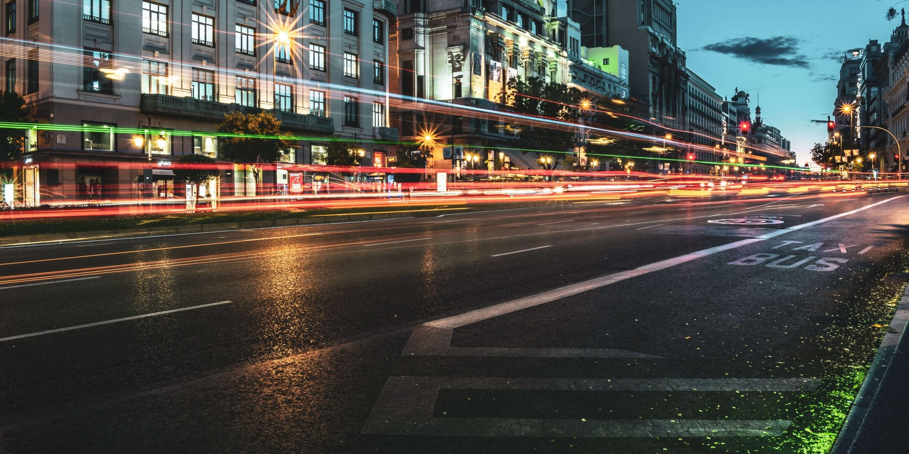
Elementos gráficos
Usamos dos fotos que están en la página principal

Slide 14
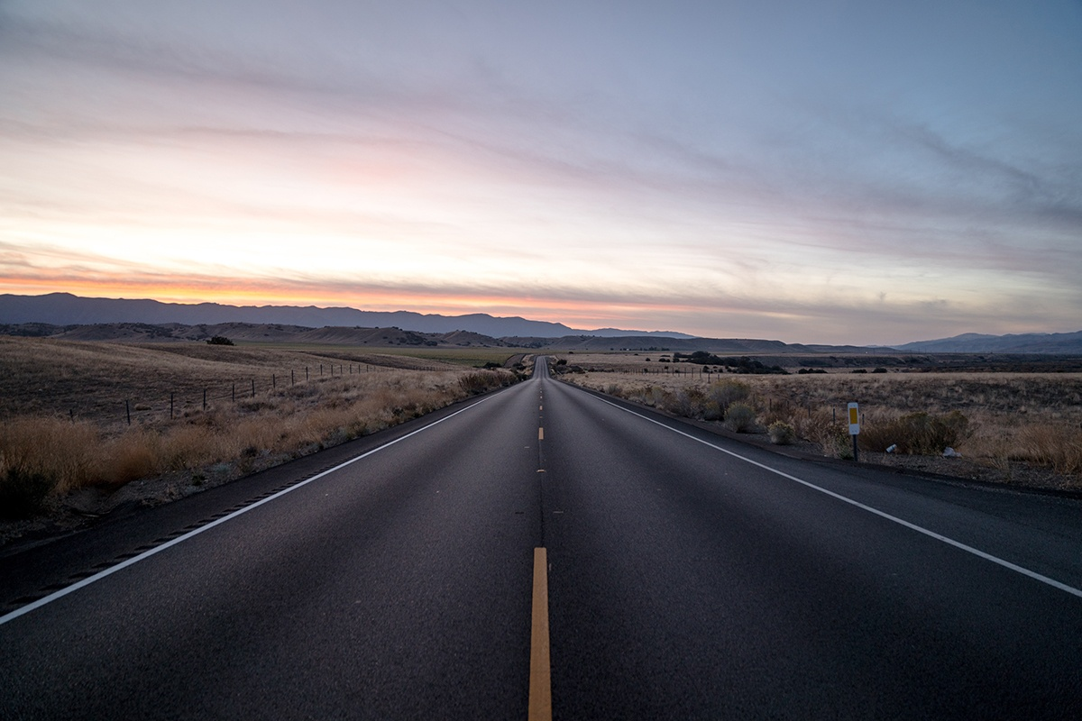
Elementos gráficos

